Slide 1
ACTIVIDADES DE CONJUNTO
COMPETENCIA: Autoconciencia
Autoconocimiento
Reconocimiento de emociones
Indicadores de logro:
Reflexiono sobre mi labor en el contexto socioeducativo
Afianzo mi creatividad a través de la exploración del entorno social
ACTIVIDADES
Lectura Agenda
Oración
Compartiendo mi taza de café
Video reflexivo
Construyendo nuestra historia
Evaluación
Cesar Pincai Franco.
Claudia herrera.

Slide 2
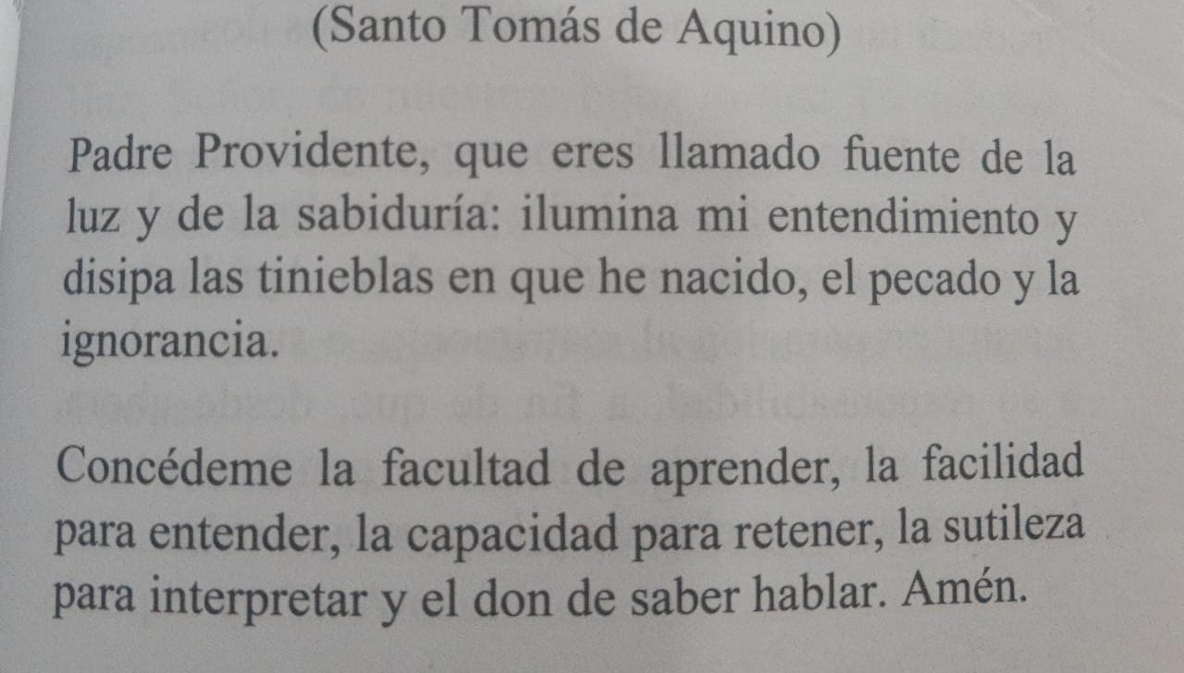

Slide 3
Compartiendo mi taza de café

Slide 4
Reflexión
Maestros Guardianes de la llama de los niños

Slide 5
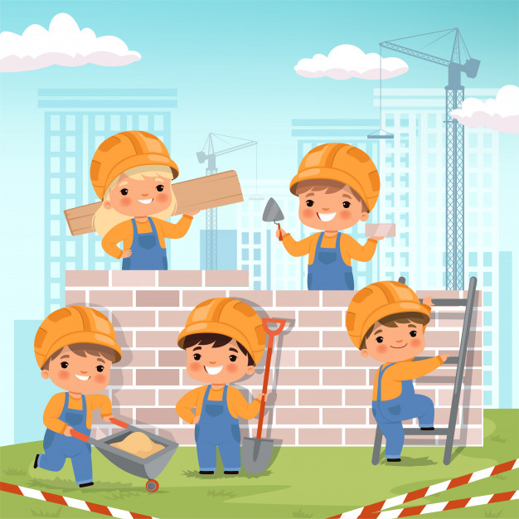
Construyendo nuestra historia

Slide 6
MUCHAS GRACIAS
¿METAS LOGRADAS?

